Slide 1
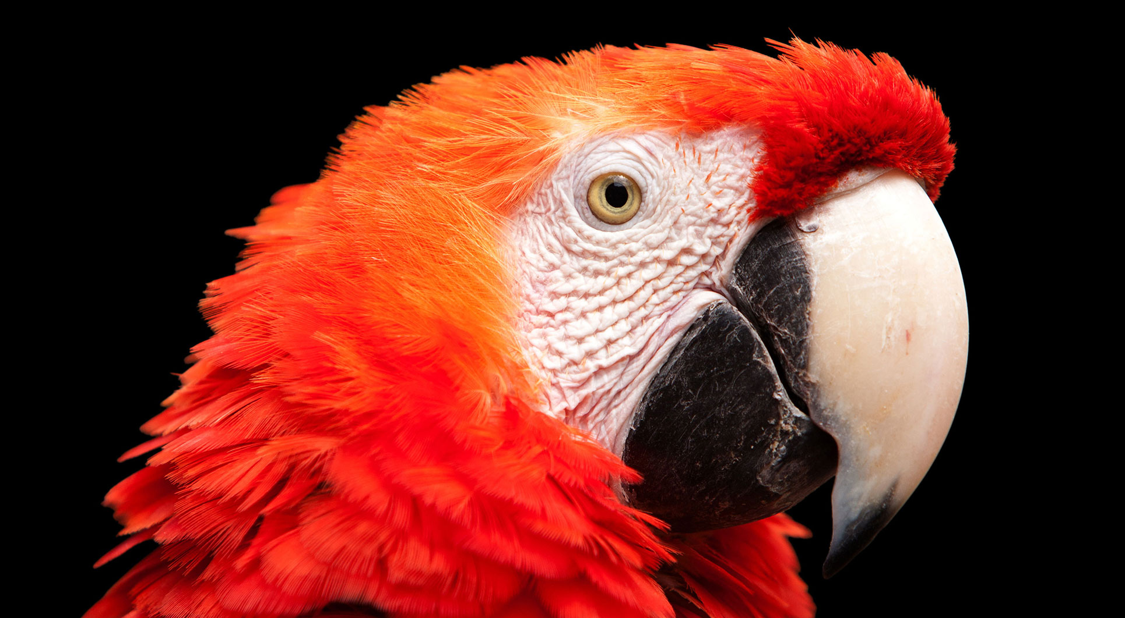
1.11 记下魔术的秘诀 - 注释
《Python青少年趣味编程》
小牛叔出品

Slide 2
1.11：记下魔术的秘诀 - 注释
#
’’’

